Slide 1

Формирование здорового образа жизни у детей по отдельным направлениям охраны здоровья (школы здоровья)

Slide 2
Лектор:
Профессор кафедры педиатрии ИДПО
Шагарова С.В.

Slide 3
Слушатели:
Врачи-педиатры, врачи-интерны, клинические ординаторы, аспиранты.

Slide 4
По утверждению специалистов ВОЗ, здоровье на 50-55% зависит от образа жизни человека, на 20-23% — от наследственности, на 20-25% — от состояния окружающей среды (экологии) и на 8- 12% — от работы национальной системы здравоохранения. Итак, в наибольшей степени здоровье человека зависит от образа жизни, значит можно считать, что генеральной линией формирования и укрепления здоровья является здоровый образ жизни (ЗОЖ).

Slide 5
В основе любого образа жизни лежат принципы, т.е. правила поведения, которым следует индивид. Различают биологические и социальные принципы, на основе которых формируется здоровый образ жизни. Биологические принципы: образ жизни должен быть возрастным, обеспеченным энергетически, укрепляющим, ритмичным, умеренным. Социальные принципы: образ жизни должен быть эстетичным, нравственным, волевым, самоограничительным.
Формирование установки на здоровый образ жизни является важнейшей задачей государства, так как образ жизни — определяющий фактор здоровья.

Slide 6
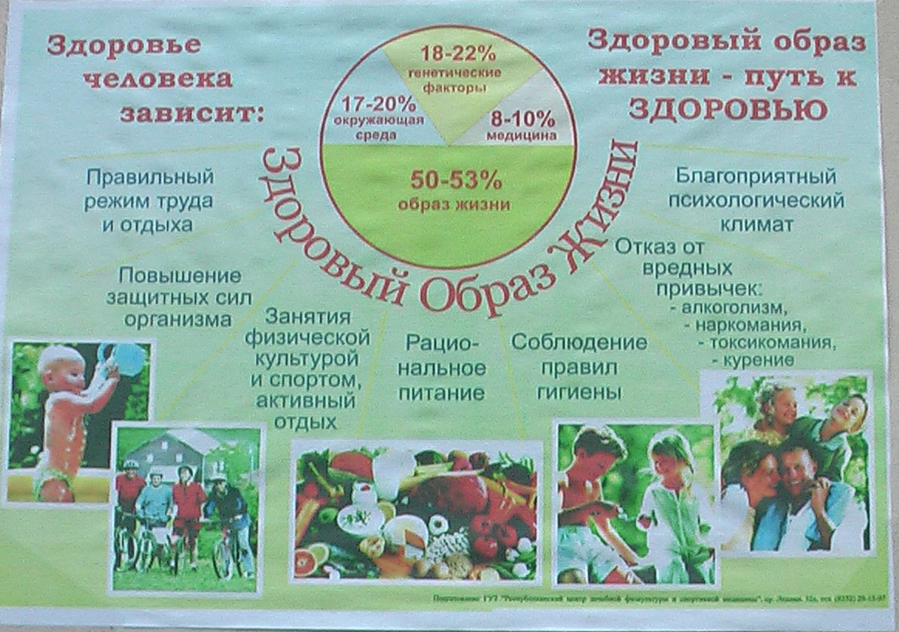
Здоровый образ жизни – это поведение, стиль, способствующие сохранению, укреплению и восстановлению здоровья данной популя­ции. Здоровый образ жизни — это не только медицинская, но и соци­ально-экономическая категория, которая зависит от развития произ­водства и производственных отношений. Здоровый образ жизни связан с выбором личностью позитивного в отношении здоровья сти­ля жизни, что предполагает высокий уровень гигиенической культу­ры отдельных социальных групп и общества в целом.

Slide 7
Формирование установки на ЗОЖ лежит в основе любой профилактической деятельности, многочисленных программ, направленных на повышение здоровья общества. Пропаганда ЗОЖ является важнейшей функцией и задачей всех органов здравоохранения (особенно учреждений первичной медико-санитарной помощи), центров санитарного просвещения, учреждений образования, органов социальной защиты и т. д.
Установка на ЗОЖ должна формироваться по следующим направлениям: 1) усиление и создание положительного в образе жизни; 2) преодоление, уменьшение факторов риска.
Здоровый образ жизни базируется на научно-обоснованных санитарно-гигиенических нормативах, направленных на укрепление здоровья: рациональное питание; физическая активность; закаливание; отсутствие вредных привычек; умение выходить из стрессовых состояний (например, владение методиками аутотренинга); высокая медицинская активность (своевременность прохождения медосмотров, своевременность обращения за медицинской помощью в случае заболевания, активное участие в диспансеризации); умение оказать первую помощь при внезапных заболевания, травмах и т. д.

Slide 8
Здоровый образ жизни несовместим с вредными привычками. Употребление алкоголя, других опьяняющих и наркотических веществ, курение табака препятствуют утверждению любых сторон здорового образа жизни. Вредные привычки входят в число важнейших факторов риска многих заболеваний, существенно сказываются на состоянии здоровья детей и подростков, населения в целом.

Slide 9
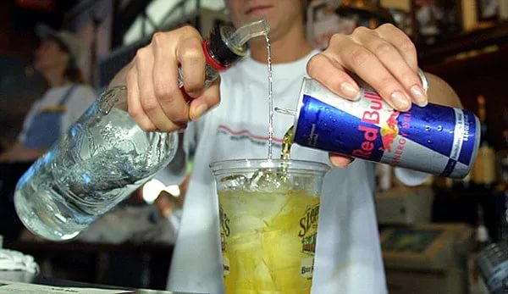
Эпидемиологические обследования старшеклассников свидетельствуют, что курение, алкоголизация, наркотизация получили в настоящее время широкое, даже угрожающее распространение в молодёжной среде, особенно это касается алкоголизации. По реальному потреблению алкоголя Россия вновь вышла в число лидеров.

Slide 10
Важнейшее направление работы по преодолению вредных привычек — усиление внимания к формированию личности подростка, воз­вышению его потребностей, усвоению ценностей культуры, накоплен­ных человечеством, т.е. обеспечение духовного здоровья молодёжи.
К специфическим методам профилактики относится система про­тивоалкогольного воспитания и противоалкогольного просвещения молодежи. При проведении противоалкогольного воспитания в школе целесообразно руководствоваться следующими принципами:
- раннее начало противоалкогольной ориентации школьников. Учитывая, что формирование индивидуальных алкогольных ус­тановок начинается уже с 9-10 лет, противоалкогольное воспи­тание должно быть развернуто уже в начальной школе;
- целенаправленность и преемственность в проведении противо­алкогольного воспитания и противоалкогольной пропаганды. При этом предусматривается постепенное, многократное, услож­няющееся с учетом возраста раскрытие действия алкоголя от про­стейших наглядных опытов до показа глубинных связей алкоголя с ущербом, который наносится обществу и тем самым нам самим;
- планирование противоалкогольной работы в соответствии с фа­зами и стадиями формирования у детей установок в отношении употребления алкоголя;
- учет в противоалкогольной работе психических особенностей разных возрастных групп учащихся;
- соответствие гигиенического и нравственного, эмоционального и содержательного аспектов в противоалкогольной ориентации подростков;
- организация полноценного досуга и повышение социально и ги­гиенически полезной активности подростков;
- комплексный подход к противоалкогольной работе. Педагоги­ческие коллективы должны проводить работу совместно с семь­ей, специалистами-медиками, в том числе наркологами, него­сударственными организациями;
- личное участие старшекурсников в противоалкогольной работе. Целесообразно шире привлекать старшеклассников к противоалкогольному просвещению. Это взаимополезно и старшим и младшим. Последние нередко больше доверяют в этих вопросах мнению, позиции старшеклассников, чем родителей и учителей.

Slide 11

Значение гигиенического воспитания в формировании здорового образа жизни детей
Гигиеническое воспитание и образование граждан должно осуществляться в процессе:
- воспитания и обучения в образовательных учреждениях;
- профессиональной гигиенической подготовки и аттестации должностных лиц и работников организаций, характер деятельности которых связан с производством, хранением, транспортировкой и реализацией пищевых продуктов и питьевой воды, воспитанием и обучением детей;
- подготовки, переподготовки и повышении квалификации работников путем включения в программы обучения разделов о ги­гиенических знаниях.

Slide 12
Для проверки эффективности гигиенического обучения и воспи­тания можно использовать данные успеваемости по дисциплинам, которые включают разделы гигиены, контрольные тестирование и анкетирование, однако нельзя отказываться и от наблюдений за сформированностью гигиенических навыков и умений.
Результаты нашего анкетирования показал, что в государственных образовательных учреждениях (ГОУ) до сих пор не удается наладить рациональное питание школьников, так завтракали только 44,6 % учащихся, остальные 55,4 % брали завтраки из дома или вообще не завтракали. Большинство подростков (63,8%) не устраивал ассортимент в школьной столовой, по этой причине они пропускали завтрак или обед. Учитывая 10-часовое пребывание в НОУ учащиеся получают 1- и 2-й завтрак, обед, полдник и ужин. Вместе с тем каждого пятого подростка ассортимент в школьной столовой тоже не устраивал. В питании детей из НОУ было больше молока и молочных продуктов (p<0,002), меньше – соли (чаще йодированной) (p<0,05) и яиц (p<0,05)

Slide 13
Существенный компонент гигиенического воспитания — личная гигиена. Личная гигиена - важнейшее средство активного отношения человека к своему здоровью.
В формировании здорового образа жизни дети являются наиболее перспективной возрастной категорией. Именно в детстве происходят усвоение основных объемов информации, выработка фундаментальных жизненных стереотипов. Существенно и то, что у детей и подростков естественной является учебная деятельность, поэтому вопросы формирования здорового образа жизни могут быть органично включены в учебно-воспитательный процесс. Необходима также преемственность на всех этапах формирования здорового образа жизни детей и подростков (семья, школа, средние специальные и высшие учебные заведения, трудовые коллективы, неформальные объединения.
Курс состоит из 5 программ, имеющих вполне конкретные цели и задачи. Общими для всех являются следующие задачи:
- научить ребенка различным методам эмоционального сенсорного восприятия и оценки себя и окружающего мира,
- показать практические методы общения между людьми в самом широком диапазоне от желательного до крайне нежелательного, от полноценного конструктивного до пустого и разрушительного, научить ребенка позитивным методам решения конфликтных вопросов со взрослыми и со сверстниками.
- научить ребенка практическим методам самостоятельного принятия решений, ориентированных на собственное здоровье, познакомить с основами безопасного поведения в самых различных ситуациях.

Slide 14
Гигиеническое воспитание родителей проводится в основном в виде лекций и бесед на родительских собраниях, индивидуальных бесед и консультаций. Необходимо также и наличие в медицинском кабинете научно-популярной литературы, памяток, рекомендаций для родителей.
Наиболее актуальные темы для работы с родителями: «Режим дня подростка», «Выбор профессии и здоровье», «Гигиена полового воспитания», «Профилактика вредных привычек», «Охрана нервно-психического здоровья подростков», «Физкультура и здоровье».
Гигиеническое обучение персонала ведется по нескольким направ­лениям. Для учителей организуются лекции, беседы, индивидуальные консультации. Обязательной формой является посещение меди­цинским персоналом уроков с последующей их гигиенической оцен­кой и разбором с учителями, а также выступления на педагогических совещаниях. Необходима и подборка соответствующей литературы для учителей и воспитателей. Для технического персонала наиболее рациональным считается поэтапное обучение с соблюдением преем­ственности.

Slide 15

Организация и проведение в образовательных учреждениях
7 апреля ежегодного «Всероссийского урока здоровья»
Всемирный день здоровья - ежегодное событие Всемирной организации здравоохранения (ВОЗ). Этот день отмечается с момента принятия Устава ВОЗ 7 апреля 1948 года.
Для проведения Всемирного дня здоровья каждый год выбирается новая тема, чтобы подчеркнуть волнующие вопросы здоровья.
Основная цель Всемирного дня здоровья — влияние на общественное мнение и активизация дискуссий о значении здоровья в жизни современного человека, формировании здорового образа жизни.
Принимая во внимание, что многие составляющие образа жизни человека закладываются в детстве, ежегодное проведение 7 апреля Всероссийского урока здоровья может внести заметный вклад в становление здорового образа жизни детей, подростков и молодежи.

Slide 16
Основы оздоровления детей в школе
Основные принципы организации и проведения системы профи­лактических и оздоровительных мероприятий в образовательных уч­реждениях:
- комплексность использования профилактических и оздорови­тельных технологий с учетом состояния здоровья учащихся, структуры учебного года, экологических и климатических усло­вий и др.;
- непрерывность проведения профилактических и оздоровитель­ных мероприятий;
- максимальный охват программой всех нуждающихся в оздоров­лении учащихся и воспитанников;
- интеграция программы профилактики и оздоровления по воз­можности в образовательный процесс образовательного уч­реждения;
- преимущественное использование немедикаментозных средств оздоровления;
- использование простых и доступных технологий;
- формирование положительной мотивации у учащихся и воспитанников, медицинского персонала и педагогов к проведению профилактических и оздоровительных мероприятий;
- повышение эффективности системы профилактических и оздоровительных мероприятий за счет соблюдения в образовательном учреждении санитарных правил, регламентирующих требования к архитектурно-планировочным решениям и оборудованию учреждений, воздушно-тепловому режиму, естественному и искусственному освещению, водоснабжению и канализации, режиму учебно-воспитательного процесса и учебной нагрузке, санитарному состоянию учреждения, организации питания учащихся.

Slide 17

В программу оздоровления детей в школе должны быть включены следующие разделы:
1. Профилактика возникновения нарушений опорно-двигательного аппарата и оздоровление обучающихся и воспитанников образовательных учреждений.
2. Профилактика утомления и нарушений нервно-психического здоровья у обучающихся и воспитанников образовательных учреждений.
3. Оздоровление обучающихся и воспитанников, перенесших острые респираторные вирусные инфекции.
4. Организация рационального питания для профилактики нарушений обмена веществ и оздоровления обучающихся и воспитанников образовательных учреждений.
5. Оздоровление обучающихся и воспитанников с избыточной массой тела.
6. Профилактика возникновения нарушений зрения и оздоровление обучающихся и воспитанников с миопией.
7. Рекомендации родителям по оздоровлению учащихся в домашних условиях.

Slide 18
Профилактика утомления и нарушений нервно-психического здоровья
В современных образовательных учреждениях, особенно в учеб­ных заведениях с углубленным содержанием обучения, интенсифи­кация учебного процесса, введение инновационных технологий во многих случаях обуславливают повышение утомляемости учащихся на уроках и формируют у детей и подростков состояние хроническо­го стресса, что приводит к увеличению распространенности погра­ничных психических расстройств разной степени выраженности и психосоматических нарушений здоровья. Поэтому в целях охраны здоровья учащихся в образовательных учреждениях должна прово­диться работа по профилактике утомления, заключающаяся в коррек­ции организации и интенсивности учебного процесса, проведении на уроках физкультминуток, профилактическом приеме аминокислоты глицин и витаминопрофилактике.
Профилактический прием аминокислоты глицин. Глицин — замени­мая аминокислота — естественный метаболит широкого спектра дей­ствия, содержащийся в животных тканях головного и спинного мозга.

Slide 19
Глицин целесообразно использовать не только в качестве средства профилактики утомления, но и для коррекции отклонений в нервно-психическом здоровье учащихся, так как хроническое переутомление у детей и подростков в большинстве случаев сочетается с астеноневротическими явлениями. У детей и подростков с расстройствами та­кого рода после приема глицина отмечается компенсация нервно-психических и соматовегетативных нарушений: улучшается память, внимание, умственная работоспособность, общее эмоциональное состояние, формируется адекватное поведение, нормализуется сон, ос­лабевает моторная расторможенность, снижаются аллергические и ве­гетативные проявления. Подтверждена высокая эффективность пре­парата в качестве профилактического средства по предупреждению психоэмоционального перенапряжения при адаптации учащихся к на­чалу и новым формам учебного процесса, а также при подготовке к экзаменам. Глицин используется и как корригирующее средство для детей с задержкой психического развития. В тех случаях, когда не от­мечается улучшения нервно-психического здоровья ребенка или под­ростка после курсового приема глицина, необходимо направить их на прием к детскому неврологу.

Slide 20
Профилактика нарушений нервно-психического здоровья. Одним из ос­новных средств профилактики утомления и формирования нервно-пси­хических и сомато-вегетативных расстройств является организация учеб­ного процесса в образовательном учреждении в соответствии с возраст­ными функциональными и познавательными.
В последнее время все большее распространение получают новые педагогические технологии. Успешность применения педагогических технологий во многом зависит от личности учителя, его мастерства, характера учеб­но-воспитательных воздействий на учащихся. На основании опыта лечебной и педагогической деятельности А.А. Дубровский показал, что среди всех диагностированных у школьников неврозов более 50% были «дидактогенными», т.е. сформировавшимися по вине школы и учите­лей. Этому способствовали такие воспитательные воздействия, как «нагоняй», «пристыживание», «высмеивание», «взывание к чувству постоянной вины», жалобы родителям на плохую успеваемость, на «не­ровное поведение» и прочее. Таким образом, преобладание авторитар­ной педагогики и чрезмерные учебно-воспитательные нагрузки, не­адекватные психосоматическим возможностям детей и подростков, создают условия для формирования нервно-психических нарушений.

Slide 21
Оздоровление учащихся, перенесших острые респираторные вирусные инфекции
К числу основных причин, обуславливающих в настоящее время заболеваемость учащихся, снижение их умственной и физической работоспособности, относятся острые респираторные вирусные инфекции (ОРВИ). Приступая к занятиям после болезни, учащиеся-реконвалесценты сразу включаются в учебный процесс и несут полную и даже повышенную учебную нагрузку, связанную с пропусками за­нятий. Эта нагрузка часто не соответствует функциональным возмож­ностям организма ребенка, поскольку клиническое выздоровление не совпадает с биологическим, которое наступает лишь спустя 3-6 недель после болезни и характеризуется полным восстановлением нарушен­ных функций и адаптивных возможностей организма.
Определяя основные направления оздоровительных мероприятий у учащихся в восстановительный период, следует подчеркнуть, что основой их выполнения и важнейшим условием эффективности яв­ляется правильная организация режима дня. Различные компоненты режима (длительность занятий, питание, сон), общая физиологичес­кая регламентация и чередование различных видов деятельности уча­щихся оказывают тонизирующее и общеукрепляющее воздействия, способствуя повышению иммунобиологических функций организма.

Slide 22
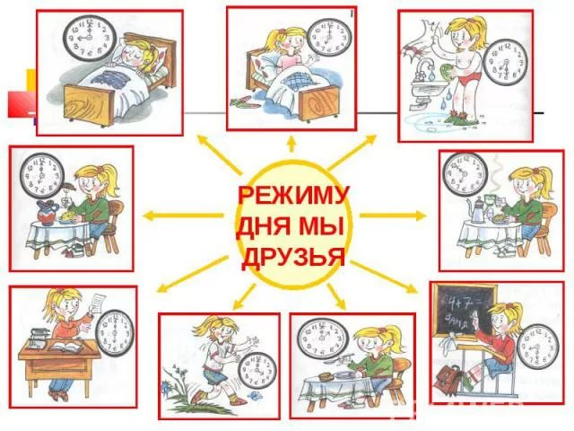
Щадящий режим дня. При организации щадящего режима дня уча­щихся, перенесших ОРВИ, необходим постоянный контакт медицин­ского персонала, педагогов и родителей, совместными усилиями ко­торых достигается наиболее значительный оздоровительный эффект. Щадящий режим дня должен быть дифференцированным и учиты­вать тяжесть и клинические особенности перенесенной респиратор­ной вирусной инфекции. Степень щажения в каждом случае зависит от объективных клинико-физиологических признаков, степени на­рушения и темпов восстановления физиологических функций дет­ского организма. Продолжительность щадящего режима дня и оздо­ровительных мероприятий зависит от возраста учащихся, частоты и тяжести перенесенных ОРВИ и сопутствующих заболеваний. Следует подчеркнуть, что функциональные возможности организма и рабо­тоспособность у часто болеющих детей снижены в большей степени, чем у редко болеющих.

Slide 23
При восстановлении нарушенных функций и работоспособности реконвалесцентов ведущим является принцип ступенчатого (посте­пенного) включения организма в режим возрастающих нагрузок. Щадящий режим должен заключаться:
- ограничении продолжительности учебных занятий в образова­тельном учреждении и дома;
- освобождении в течение 3—4 нед. от некоторых видов внеклас­сной деятельности — уборки школьных помещений и пришкольного участка, факультативных занятий, длительных экскурсий;
- активном отдыхе на свежем воздухе не менее 3-3,5 часа в день;
- дневном сне (для учащихся 1-3-х классов) продолжительнос­тью не менее 1 ч в течение 4-6 нед.;
- освобождении от "уроков труда в мастерских на 1-2 недели;
- освобождении от занятий физкультурой на 1-2 недели, спортивных соревнований и туристических походов, связанных с интенсивной физической нагрузкой, интеллектуальных олимпиад и конкурсов.

Slide 24
Организация режима учебных занятий в образовательном учрежде­нии.
В организации учебной деятельности учащихся-реконвалесцен­тов должна быть выработана особая медико-педагогическая тактика. Важное значение приобретает щадящий психолого-педагогический подход педагогов и воспитателей, которые должны учитывать сниже­ние работоспособности и выносливости организма и особое психи­ческое состояние учащегося в связи с пропуском учебных занятий по болезни и увеличившимся объемом учебного материала. Дети и под­ростки, перенесшие ОРВИ, нуждаются в ограничении общей продол­жительности учебных занятий. Своевременно информированный медицинским работником педагог по своему усмотрению должен ос­вобождать реконвалесцентов в течение 3—6 дней от сдвоенных и пос­ледних уроков, не опрашивать на уроках. В результате этого появляет­ся дополнительное время для активного отдыха на воздухе, особенно в течение первой недели восстановительного периода, являющейся наи­более ответственной для оздоровления и профилактики осложнений.
В целях предупреждения отрицательных последствий гиподина­мии и обеспечения оптимальных сроков восстановления функцио­нальных возможностей целесообразно в часы, отведенные для уро­ков физкультуры, организовать прогулки на свежем воздухе для учащихся-реконвалесцентов с включением дыхательных упражнений и игровых элементов. После завершения процесса восстановления в целях эффективной профилактики ОРВИ необходимо привлекать учащихся к систематическим занятиям физической культурой с по­степенным увеличением их длительности и интенсивности

Slide 25
Использование специальных физических упражнений для оздоровле­ния часто болеющих учащихся. Часто болеющих детей и подростков (перенесших ОРВИ 4 раза и более в течение последнего календарно­го года) следует включать в специальную медицинскую группу сро­ком на 6 месяцев. Продолжительность и интенсивность нагрузки на уроках физической культуры должны определяться врачом на осно­вании оценки индивидуальных функциональных возможностей уча­щегося, его возраста, тяжести перенесенной ОРВИ.
Занятия физической культурой для учащихся данной категории проводятся 2 раза в неделю по 45 минут между первой и второй смена­ми, желательно на свежем воздухе. Особенно важно, чтобы часто бо­леющие дети для занятий на воздухе были одеты в соответствии с по­годными условиями.
Эффективность физических упражнений зависит от длительнос­ти занятий. Следует помнить, что тренированность утрачивается го­раздо быстрее, чем приобретается. Занятия физическими упраж­нениями и закаливание организма, проводимые с оздоровительной целью после ОРВИ, нельзя прекращать и в дальнейшем для профи­лактики повторных заболеваний.
Все это положительно отражается на состоянии здоровья учащих­ся, способствует их активному вовлечению в жизнь учебного коллек­тива, психологической и социальной реабилитации.

Slide 26
Режим питания. Для правильного развития организма, сохране­ния высокой работоспособности детям и подросткам необходимо со­блюдение режима питания. Изменение интервалов между едой часто приводит к нарушению аппетита у детей и подростков. Прием пищи без аппетита вызывает расстройство работы органов пищеварения, способствует развитию хронических заболеваний желудочно-кишечного тракта.
Учащимся образовательных учреждений требуется 4—5-разовый прием пищи в течение дня в зависимости от возраста, умственной и физической нагрузки. В первую половину дня следует использовать продукты, богатые животным белком, а на ужин - молочно-расти­тельные продукты.
Для учащихся образовательных учреждений предусматривается организация двухразового горячего питания, а также реализация (сво­бодная продажа) готовых блюд и буфетной продукции (продуктов, готовых к употреблению, промышленного производства и кулинарных изделий для промежуточного питания учащихся) в достаточном ассортименте.
Двухразовое питание предполагает организацию завтрака и обе­да, а при организации учебного процесса во 2-ю смену - обеда и полдника.
Посещение детьми групп продленного дня допускается только при обязательной организации для них двух- и трехразового питания (в за­висимости от времени пребывания в образовательном учреждении). Для детей 6-летнего возраста предусматривается трехразовое питание (горячий завтрак, обед и полдник или завтрак, второй завтрак, обед).
Организация рационального питания
для профилактики нарушений обмена веществ

Slide 27
Для учащихся (воспитанников) образовательных учреждений с круглосуточным пребыванием организуется 4-5-разовое питание в зависимости от возраста и состояния здоровья.
Учитывая недостаточность витаминов в питании большинства уча­щихся, целесообразна искусственная витаминизация рациона с уче­том возрастной потребности детей в витаминах с использованием специальных витаминизированных продуктов или препаратов вита­минов в соответствии с нормативно-методическими документами, утвержденными органами здравоохранения и Госсанэпиднадзора.
Для повышения защитных сил организма учащихся в зимне-ве­сенний период в образовательных учреждениях следует проводить дополнительную витаминизацию поливитаминными препаратами не менее 6 месяцев с ноября по май. Необходимо подчеркнуть, что при­менение поливитаминных препаратов (гексавит, ревит, ундевит или компливит, алфавит), в которых, кроме аскорбиновой кислоты, содержатся и другие витамины (А, группы В и др.), оказывает более выраженное влияние на состояние здоровья и витаминный статус учащихся, чем проведе­ние одной только С-витаминизации.

Slide 28
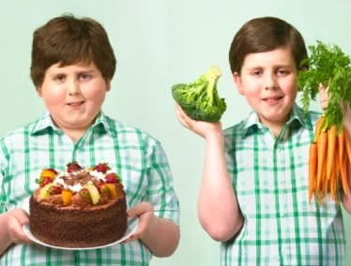
В настоящее время 4-8% учащихся образовательных учреждений имеют избыточную массу тела. При выявлении этого функциональ­ного отклонения медицинский персонал учебного заведения должен направить ребенка или подростка на консультацию к специалисту-эндокринологу, который в каждом конкретном случае решит вопрос о наличии (или отсутствии) ожирения и даст соответствующие рекомендации по оздоровлению учащегося. Наибольшей эффективности профилактических и оздоровительных мероприятий удается достичь, если они начаты в младшем школьном возрасте, в 7-11 лет, пока у ребенка не развились осложнённые формы ожирения.
У детей и подростков с избыточной массой тела снижена сопротивляемость к инфекциям, тяжело протекают респираторные заболевания, выше аллергическая настроенность - экземы, крапивницы, риниты у них диагностируют в 1,5 раза чаще, чем у их ровесников с нормальным физическим развитием. Нередко у учащихся с избытком массы тела наблюдаются нарушение осанки, плоскостопие, искривление ног. Иногда (особенно у мальчиков) констатируется отставание полового созревания.
Оздоровление обучающихся
и воспитанников с избыточной массой тела

Slide 29
Рекомендуемые продукты и блюда для детей с ожирением:
- овощи, фрукты и ягоды свежие любые;
- супы овощные вегетарианские;
- нежирные сорта мяса (тощие говядина и свинина, кролик, пти­ца) и рыбы в отварном или тушеном виде;
- гарниры овощные или крупяные;
- молоко и молочные продукты со сниженным содержанием жира (молоко и кефир 2,5% жирности; творог и творожная масса с жирно­стью 4-5%);
- растительные масла;
- нежирные сорта сыра (типа Пошехонского);
- сахарозаменители: аспартам.
Должны быть исключены следующие продукты и блюда:
- бульоны (мясные, рыбные, грибные);
- острые и соленые закуски, приправы, копчености;
- тугоплавкие жиры (свиной, бараний, гусиный, утиный), топле­ное масло;
- жирные сорта мяса и рыбы, икра;
- колбасы вареные и копченые, сосиски, сардельки;
- кондитерские изделия (торты, пирожные, пироги, булочки, шо­колад и шоколадные конфеты, мармелад, зефир, пастила и др.);
- мороженое, газированные напитки, компоты и фруктовые со­ки промышленного и домашнего приготовления, какао, натураль­ный кофе;
- сыры с высоким содержанием жира;
- макаронные изделия, пшеничный хлеб, манная крупа;
- ксилит, сорбит.
Пища для детей с ожирением дается в сыром, вареном, тушеном, запеченном виде без специй. Степень измельчения разнообразная. Режим питания: дробный, 5-6 раз в сутки.

Slide 30
Рекомендации родителям по оздоровлению учащихся в домашних условиях
Оздоровление учащихся, имеющих отклонения в состоянии здо­ровья, — большая и сложная проблема и решить ее можно только со­вместными усилиями медицинских работников, родителей и педагогов. Медицинскому персоналу образовательных учреждений следует обучать родителей правильной организации режима домашних заня­тий, досуга и питания учащихся, страдающих хронической патологи­ей и функциональными нарушениями, что имеет особенно важное значение для детей, часто и длительно болеющих респираторными вирусными инфекциями.

Slide 31

Фитотерапия.
Фитотерапия является действенным средством в нормализации обмена веществ, повышении иммунобиологических возможностей организма ребенка, улучшении функций нервной, сердечно-сосуди­стой систем, органов пищеварения, дыхания, кроветворения, воспол­нении недостающих микронутриентов.
Полезными компонентами фитотерапии являются фруктовые и овощные соки, приготовление которых наиболее рационально в до­машних условиях.

Slide 32
Морковный сок - «король» овощных соков. Он комбинируется практически со всеми другими соками. Богатство каротина (прови­тамина А) способствует стимуляции синтеза белка и ускорению рос­та. Морковный сок рекомендуют учащимся, отстающим в физичес­ком и умственном развитии. Сок содержит также витамины РР, В₂, В₆, С, Е, большое количество железа, кобальта, меди. Все это способ­ствует нормализации обмена веществ, улучшению образования эле­ментов крови и транспорта кислорода.
Свекольный сок воздействует на работоспособность многогранно. Он стимулирует образование эритроцитов и улучшает транспорт кис­лорода к тканям, что обусловлено содержащимися в свекле железом и фолиевой кислотой. Довольно высокое содержание витаминов С, Р, В₁, РР способно компенсировать их дефицит после физических нагрузок, особенно в весенний период. Свекольный сок — один из самых богатых йодом. Высокое содержание магния способствует нор­мализации нервно-мышечной возбудимости при нервных перегруз­ках и стрессах. При этом хорошо расширяются кровеносные сосуды. Принимать сок лучше вечером. Он оказывает благоприятное действие на нервную систему при неврозах, помогает при бессоннице. Целе­сообразно назначать свекольный сок в смеси с морковным в соотно­шении 1:4. В качестве сырья можно использовать не только корне­плоды, но и молодую ботву.
Сок петрушки содержит много витаминов А и С. Поэтому его при­менение показано в сочетании с морковным соком (1:3) при зритель­ных нагрузках. Сок улучшает функции дыхания, сердечную деятель­ность, его можно использовать на фоне циклических нагрузок (бег трусцой, ходьба, плавание и др.). Количество сока на прием должно быть не более одной столовой ложки. Его можно комби­нировать и с соками шпината, салата, сельдерея.
Сок сельдерея издавна применяли как «источник силы». После его употребления отмечается повышение общего тонуса, улучшение аппетита, довольно выраженный антитоксический, мочегонный и слабительный эффект. Поэтому его лучше всего назначать учащим­ся с избыточной массой тела, с нарушениями обмена веществ и быстрой утомляемостью. Сок содержит витамины С, В₁, В₂, РР и богат органическими соединениями натрия, лишенные побочных эффектов поваренной соли. Сок сельдерея содержит большое коли­чество органического калия, кальция, фосфора, поэтому достаточ­но хорошо поддерживает минеральный состав крови при высоких физических нагрузках. Сок рекомендуется особенно в жаркую по­году. Сок сельдерея хорошо сочетается с другими овощными и фрук­товыми соками. Возможны сочетания: морковь, свекла, сельдерей (8:3:5), морковь, капуста, сельдерей (1:4:5), морковь, сельдерей, редь­ка (8:5:30).

Slide 33
Сок салата повышает общий тонус за счет улучшения сна. Сок снижает перевозбуждение нервной системы и неблагоприятное дей­ствие стрессов. В нем содержится почти 30% калия, 15% кальция, 6% магния, более 9% фосфора. Такой набор минеральных веществ оказывает благоприятное действие не только на нервную, но и на мышечную систему. Сок рекомендуется детям, занимающимся оздо­ровительными, общеукрепляющими физическими упражнениями.
Сок салата без примесей можно рекомендовать до 100 мл в день. Удачны комбинации с соком моркови (1:2), моркови и огурца (5:7:4), моркови и граната (5:7:4). Эффективны сочетания сока салата с яб­лочным соком (1:1) или с соком томата.
Томатный сок — излюбленный укрепляющий, освежающий и уто­ляющий жажду напиток. Сырой томатный сок значительно полезнее, чем сок в консервированном виде. В нем сохраняются сильнодейству­ющие фитонциды, подавляющие процессы брожения и гниения в кишечнике. Сок хорошо стимулирует образование желудочного сока, а также улучшает деятельность сердца, так как в нем содержится зна­чительное количество калия. Высокое содержание органических кис­лот (молочной, яблочной) активизирует обмен веществ, повышает щелочной резерв крови. По содержанию аскорбиновой кислоты то­матный сок не уступает цитрусовым. Стакан сока обеспечивает поло­вину суточной потребности в витаминах А и С. Этот сок часто ис­пользуют в смеси с соком яблок, тыквы и лимона (2:4:1), особенно при необходимости снижения массы тела.
Огуречный сок — хорошее мочегонное и послабляющее средство. Он оказывает благоприятное действие на функции сердца, укрепляет стенки сосудов, так как содержит калий (до 40%). Сок показан при тяжелых физических нагрузках для профилактики перенапряжения миокарда. Известна способность огуречного сока повышать аппетит, сохранять свежесть и тонус кожи. Сок обладает успокаивающим дей­ствием, благоприятно воздействует на нервную систему. В сутки мож­но применять до 100 мл чистого огуречного сока. Его действие уси­ливается при комбинации с другими соками, например черносмо­родиновым, яблочным, грейпфрутовым (2:2:1) или томатным и чесночным (20:20:1).
Яблочный сок способствует нормализации обмена веществ, вос­становлению организма после физических нагрузок. В соке содержит­ся довольно много минеральных веществ, существенных для крове­творения: железо и марганец. Яблочный сок богат калием, натрием и кальцием в оптимальных соотношениях, что способствует нормали­зации функций сердечно-сосудистой системы.
Сок виноградный обладает общеукрепляющим действием, бакте­рицидным, мочегонным, слабительным, потогонным, отхаркиваю­щим действием. Он снижает содержание холестерина в крови, нор­мализует артериальное давление. Употреблять сок рекомендуется за 1 час до еды 1—2 раза в день.

Slide 34
Школы, содействующие укреплению здоровья
ВОЗ, КЕС и ЕС приняли согласованное решение поддержать уси­лия по созданию Европейской сети школ укрепления здоровья, пе­ред которой были поставлены следующие задачи:
— обеспечить благоприятные для здоровья условия работы и уче­бы в школах путем соответствующего благоустройства школь­ных помещений, игровых площадок и столовых, принятия над­лежащих мер безопасности и т.д.;
— содействовать формированию чувства ответственности за здо­ровье отдельных людей в семьях и среди населения в целом;
— поощрять формирование здорового образа жизни и предложить как ученикам, так и школьному персоналу реалистичный и при­влекательный диапазон возможностей для оздоровления своего образа жизни;
— дать возможность всем школьникам раскрыть наиболее полно свои физические, психологические и социальные возможнос­ти, а также способствовать развитию их чувства уверенности в себе;
- поставить четкие задачи в плане укрепления здоровья и обеспе­чения безопасности для всего школьного коллектива (ученики и работающие в школе взрослые);
— содействовать формированию хороших взаимоотношений меж­ду преподавательским персоналом и учениками и между сами­ми учениками, а также между школой, семьей и местной обще­ственностью;
— обеспечить эффективное использование имеющихся на местном уровне ресурсов в поддержку работы, направленной на укрепле­ние здоровья;
— разработать комплексную и последовательную программу сани­тарного просвещения, предусматривающую использование пе­дагогических методов, содействующих активному участию в ней самих учеников;
- дать ученикам возможность приобрести теоретические знания и практические навыки, необходимые для принятия рациональ­ных решений, относящихся к их здоровью, а также для охраны и оздоровления окружающей их физической среды;
- содействовать формированию более широкого взгляда на меди­цинские кабинеты в школах как на дополнительный ресурс для проведения санитарно-просветительной работы, помогающей ученикам стать более сведущими в деятельности здравоохранения.

Slide 35
Основными компонентами государственной политики в области охраны и укрепления здоровья детей и подростков должны стать:
1. Научно-методическое обеспечение.
2. Законодательная база и подзаконные акты, обеспечивающие сохранение и укрепление здоровья в процессе обучения и воспи­тания.
3. Создание условий для благоприятного роста и развития детей в школе.
4. Использование здоровьесберегающих образовательных техно­логий.
5. Формирование здорового образа жизни подрастающего поко­ления.
6. Эффективное медицинское обеспечение в школе.

Slide 36
Научно-методическое обеспечение включает в себя:
1. Изучение закономерностей формирования здоровья в современ­ных социально-гигиенических и эколого-гигиенических условиях.
2. Разработку критериев оценки адаптационных возможностей у детей разного возраста к воздействию факторов среды, особен­но неадекватных физических нагрузок, ксенобиотиков, стрес­са, повышенных школьных нагрузок и др.
3. Совершенствование критериев и подходов к оценке состояния здоровья на индивидуальном и популяционном уровнях.
4. Разработку новых технологий сохранения здоровья и управле­ния здоровьем детей, основанных на повозрастном прогнозе адаптации, повышении функциональных резервов организма и воздействии на факторы риска развития дезадаптации.
5. Разработку критериев, нормативов и скрининговых тестов ги­гиенической диагностики адекватности учебных нагрузок, об­разовательных программ функциональным возможностям детей.
6. Разработку нормативно-методической документации по меди­цинскому обеспечению детей в образовательных учреждениях и государственному санитарно-эпидемиологическому надзору за образовательными учреждениями

Slide 37

Эффективное медицинское обеспечение в школе должно включать:
1. Широкое внедрение новых технологий профилактики болезней.
2.Совершенствование медицинской помощи детям, особенно под­росткового возраста.
3.Укрепление материальной и кадровой базы медицинской служ­бы образовательных учреждений.
4.Совершенствование государственного санитарно-эпидемиоло­гического надзора за образовательными учреждениями.

Slide 38
ШКОЛЫ ЗДОРОВЬЯ
Школа здоровья - это медицинская профилактическая технология, основанная на совокупности индивидуального и группового воздействий на пациентов и направленная на повышение уровня их знаний, информированности и практических навыков по рациональному лечению того или иного заболевания, повышение приверженности пациентов к лечению для профилактики осложнений заболевания, улучшение прогноза и повышения качества жизни.
Сегодня школа здоровья рассматривается как новая информационно-мотивационнная технология, способствующая сформировать у пациентов мотивацию к сохранению своего здоровья и повышению ответственности пациента за здоровье как своей личной собственности .

Slide 39

В соответствии с приказом Министерства здравоохранения Республики Башкортостан от 19.07.99г. № 445-Д «Об организации и проведении образовательных программ для больных хроническими заболеваниями» руководителям лечебно-профилактических учреждений было рекомендовано организовать работу школ здоровья: «астма-школы», «гастро-школы», «школы сахарного диабета», «школы здоровья для больных с заболеваниями сердечно­сосудистой системы», «коронарные клубы» и «школы здоровья для больных с аллергическими заболеваниями» в амбулаторно-поликлинических учреждениях, дневных стационарах поликлиник и стационарах дневного пребывания в больницах, стационарах в лечебно-профилактических учреждениях (ЛПУ).

Slide 40
Для организации работы школ здоровья в лечебно-профилактическом учреждении необходимо:
- наличие квалифицированного персонала в соответствии с требованиями по выполнению сложных и комплексных медицинских услуг, а именно: профессиональная компетентность медицинских работников (знание основ и понятий риска, уровней факторов риска, разумная повседневная интеграция лечения и долгосрочных мер по профилактике осложнений и улучшению прогноза), доверительное отношение между медицинскими работниками и пациентами (взаимопонимание и сопереживание, умение убедить и объяснить и т.п.);
- обеспечение условий для эффективного функционирования школы (помещение, методические и обучающие материалы и пр.).
И конечно же, грамотная организация профилактической работы в целом, которая определяет ее качество (обсуждение с пациентами не только проблем болезни, а и вопросов здоровья, простота и доступность рекомендаций для конкретных пациентов, формы и методы обучения, обстановка и оснащение помещения, где проводится обучение и т.д.). Все это факторы, влияющие на результативность и эффективность проведения школ здоровья.

Slide 41
Занятия в школах здоровья целесообразно проводить в условиях поликлиники два раза в неделю в удобное для пациентов время. Для лиц пожилого возраста это будет время в диапазоне 11-16 часов, то есть время светлого промежутка суток. Для работающих граждан - с 18 часов. Продолжительность занятия в группах должна составлять 1-1,5 часа в зависимости от характера изучающего материала и состоять из двух частей -теоретической, в виде лекции до 30 минут и практического занятия 30-60 минут для закрепления теоретического материала и обучения навыкам самоконтроля состояния или коррекции патогенного поведения. Для работающих также эффективны школы выходного дня с продолжительностью занятий 4—5 часов. Занятия (кроме «школы беременных», «школы будущих матерей» и некоторых других школ) следует проводить осенью, зимой и весной, исключая лето, период отпусков и садово-огородных работ.

Slide 42
Занятия в школах здоровья должны проводиться группами по 10-15 человек. Индивидуальные занятия проводятся только с немобильными больными, при этом члены их семей должны приглашаться на занятия в общую группу. Занятия в группе позволяют больным и родственникам помимо обучения у медицинских работников обмениваться опытом между собой, получать психологическую поддержку, видя, что с похожей проблемой кто-то сумел удачно справиться.

Slide 43
Кабинеты здорового ребенка детских поликлиник
Согласно Приказу Министерства здравоохранения и социального развития Российской Федерации от 23 января 2007 г. N 56 «Об утверждении примерного порядка организации деятельности и структуры детской поликлиники», детская поликлиника создается органом местного самоуправления (или руководителем лечебно-профилактического учреждения муниципального района (городского округа) как самостоятельное лечебно-профилактическое учреждение муниципального района (городского округа) или как структурное подразделение лечебно-профилактического учреждения муниципального района (городского округа) для оказания по территориальному принципу первичной медико-санитарной помощи детскому населению.
Положение о кабинете профилактической работы с детьми (кабинете здорового ребенка) дано в Приказе № 60 от 19.01.1983 г. Министерства здравоохранения СССР «О дальнейшем совершенствовании амбулаторно-поликлинической помощи детскому населению в городах» (в редакции Приказа № 60 Министерства здравоохранения РФ от 05.05.1999г.) и действует до настоящего времени.
Кабинет здорового ребенка организуется в составе детской городской поликлиники (отделения) для осуществления профилактической работы со здоровыми детьми раннего возраста.
В кабинете здорового ребенка работает фельдшер или медицинская сестра, прошедшие подготовку по профилактической работе с детьми и санитарно-просветительской работе с населением.
Руководство работой кабинета осуществляет заведующий одним из педиатрических отделений.
Медицинский персонал кабинета здорового ребенка работает под контролем главной (старшей) медицинской сестры детской городской поликлиники (отделения).

Slide 44
Основные задачи кабинета здорового ребенка
пропаганда здорового образа жизни в семье;
обучение родителей основным правилам воспитания здорового ребенка (режим, питание, физическое воспитание, закаливание, уход и др.);
санитарное просвещение родителей по вопросам гигиенического воспитания детей, профилактики заболеваний и отклонений в развитии ребенка.
Функции кабинета здорового ребенка
(персонала кабинета здорового ребенка)
оказание помощи участковым врачам-педиатрам в проведении организуемых в кабинете занятий школ молодых матерей, отцов;
проведение индивидуальных и коллективных бесед с родителями детей раннего возраста, выдача им памяток и методической литературы по вопросам охраны здоровья ребенка;
обучение родителей методике ухода за детьми, организации режима дня, возрастным комплексам массажа, гимнастики, проведению закаливающих процедур, технологии приготовления детского питания, правилам введения докорма и прикорма;
проведение работы по профилактике рахита у детей (выдача витамина "Д" на дом или его дача в кабинете, постановка пробы Сулковича по назначению врача);
проведение индивидуальной подготовки детей к поступлению в дошкольное учреждение;
обучение участковых медицинских сестер вопросам профилактической работы с детьми, методике массажа, гимнастики, закаливающих процедур и др.;
информирование участковых врачей-педиатров и медицинских сестер о выявленных нарушениях в развитии ребенка и ошибках, допускаемых родителями в уходе за детьми;
осуществление связи с домом санитарного просвещения (в настоящее время - с центрами медицинской профилактики и центрами здоровья) с целью изучения и распространения новых материалов по вопросам развития и воспитания здорового ребенка;
комплектация материалов для оформления кабинета, соответствующей обучающей литературы, таблиц, плакатов, пособий, памяток, выставок по основным вопросам профилактической работы со здоровым ребенком;
ведение необходимой рабочей документации и учет инструктивно-методических материалов по развитию и воспитанию детей раннего возраста.

Slide 45
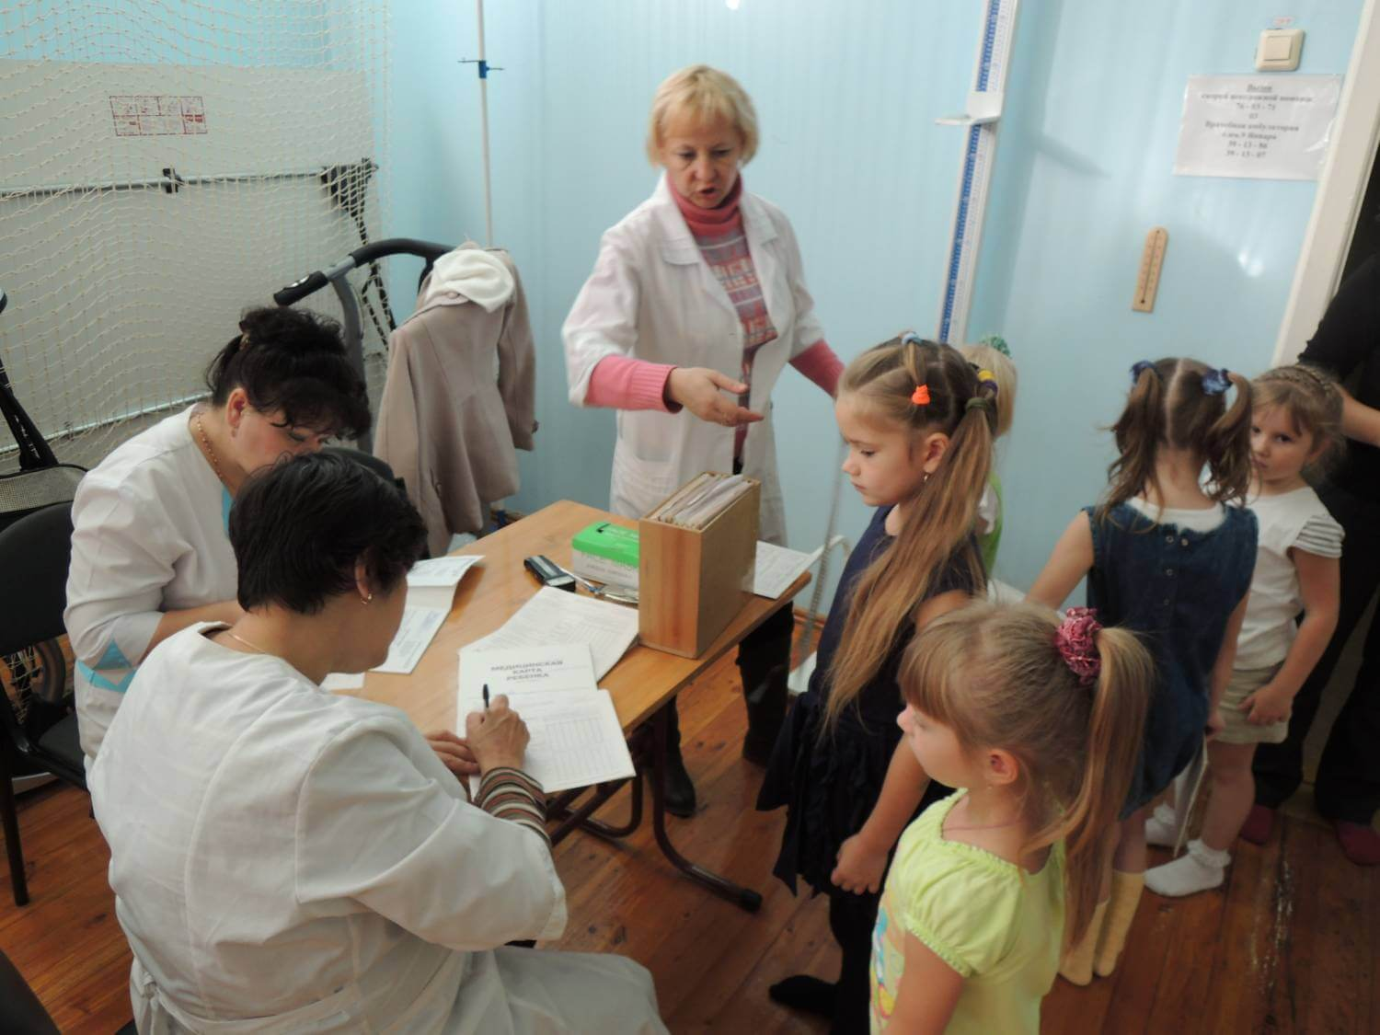

Slide 46
Тестовый контроль.
1.Здоровый образ жизни – это
Занятия физической культурой
Перечень мероприятий, направленных на укрепление и сохранение здоровья
Индивидуальная система поведения, направленная на сохранение и укрепление здоровья
Лечебно-оздоровительный комплекс мероприятий
2.Что такое режим дня?
порядок выполнения повседневных дел
строгое соблюдение определенных правил
установленный распорядок жизни человека, включающий в себя труд, сон, питание и отдых
перечень повседневных дел, распределенных по времени выполнения
3. Что такое рациональное питание?
питание, распределенное по времени принятия пищи
питание с учетом потребностей организма
питание набором определенных продуктов
питание с определенным соотношением питательных веществ

Slide 47
5. Назовите питательные вещества имеющие энергетическую ценность
белки, жиры, углеводы, минеральные соли
вода, белки, жиры и углеводы
белки, жиры, углеводы
жиры и углеводы
6.Что такое личная гигиена?
Перечень правил для предотвращения инфекционных заболеваний
Совокупность гигиенических правил, выполнение которых способствует сохранению и укреплению здоровья
Правила ухода за телом ,кожей, зубами
Выполнение медицинских мероприятий по профилактике заболеваний
7.ЗОЖ включает:
охрану окружающей среды
улучшение условий труда
доступность квалифицированной мед. помощи
все ответы верны

Slide 48
8. Какие из перечисленных факторов оказывают наибольшее влияние на индивидуальное здоровье человека?
биологические
окружающая среда
служба здоровья
индивидуальный образ жизни
9.Здоровье – это состояние полного…
физического благополучия
духовного благополучия
социального благополучия
все ответы верны
10. Умственную работу следует прерывать физкультурными паузами через каждые:
а) 25 – 30 мин;
б) 40 – 45 мин;
в) 55 – 60 мин;
г) 70 – 75 мин.

Slide 49
11. Какие элементы включает в себя здоровый образ жизни:
а) активный отдых; закаливание организма; раздельное питание; гигиена труда; гармонизация психоэмоциональных взаимоотношений;
б) двигательный режим; закаливание организма; рациональное питание; гигиена труда и отдыха; личная и общественная гигиена; гармонизация психоэмоциональных взаимоотношении;
в) двигательный режим; молочное питание; гигиена труда и отдыха; личная и общественная гигиена; гармонизация психоэмоциональных взаимоотношений;
г) двигательный режим; закаливание организма; вегетарианское питание; гигиена тела; гармонизация психоэмоциональных взаимоотношений
12. Чем регламентируются гигиенические нормы и требования:
а) распоряжением директора школы;
б) специальными санитарно-гигиеническими правилами (нормами) -СанПИН;
в) инструкцией учителя физической культуры (тренера);
г) учебной программой.

Slide 50
13. Группа, которая состоит из учащихся, имеющих отклонения в состоянии здоровья, при которых противопоказаны повышенные физические нагрузки, называется:
а) специальной медицинской группой;
б) оздоровительной медицинской группой;
в) группой лечебной физической культуры;
г) группой здоровья.
14. С какой целью планируют режим дня:
а) с целью организации рационального режима питания;
б) с целью четкой организации текущих дел, их выполнения в установленные сроки;
в) с целью высвобождения времени на отдых и снятия нервных напряжений;
г) с целью поддержания высокого уровня работоспособности организма.

Slide 51
15. В соответствии с состоянием здоровья, физическим развитием, уровнем физической подготовленности, все школьники распределяются на следующие медицинские группы:
а) основную, подготовительную, специальную;
б) слабую, среднюю, сильную;
в) без отклонений в состоянии здоровья, с отклонениями в состоянии здоровья;
г) оздоровительную, физкультурную, спортивную.
16. В какое время суток работоспособность человека наиболее низкая?
с 17 до 21
с 21 до 1
с 1 до 5
с 5 до 9
17.Устным методом пропаганды ЗОЖ является
повседневное общение с окружающими
лекция
аудиозаписи
диалог с врачом

Slide 52
Задача 1
На прием в поликлинику пришла мать с ребёнком 7 месяцев на профилактический осмотр. Вами проведены анртопометрические измерения. Получены следующие результаты:
масса-7900 г рост-68,5 см
окр.головы-43 см окр.груди-42,5 см
Оцените физическое развитие ребёнка, если соответствующие ему параметры при рождении были следующие:
масса-3200 г окр.головы-36 см
рост-50 см окр.груди-34 см
Сделайте отметки об удовлетворении потребностей.
Сформулируйте проблемы ребёнка.
Организуйте этапы планирования и реализации по решению проблемы "Ребёнок самостоятельно не может проводить гигиенические мероприятия в связи с малым возрастом".

Slide 53
Задача 2
При проведении сестринского обследования ребёнка 7 лет получены следующие результаты:
ЧДД- 18 в минуту
PS- 94 в минуту
АД- 105/60 мм рт. ст.
Оцените полученные результаты.
Какова примерная масса ребёнка 7 лет?
Каков средний рост ребёнка 7 лет?
Сделайте отметки об удовлетворении потребностей.
Сформулируйте проблемы ребёнка.

Slide 54
Задача 3
Девочка, возраст 5 дней. Масса при рождении 3500 г, масса тела во время осмотра 3300 г. Отмечается желтушное окрашивание кожи и склер ,появившееся 2 дня назад. Состояние ребёнка удавлетворительное, температура нормальная, сосёт активно.
Ваш диагноз? Обоснуйте.
Ваша тактика.
Сделайте отметки об удовлетворении потребностей ребёнка.
Сформулируйте проблемы ребёнка.
Организуйте этапы планирования и сестринских вмешательств по решению проблемы: " Ребёнок не может организовать питание из-за малого возраста".

Slide 55
Задача 4
Ребёнку 3 года. Мать жалуется, что ребёнок плохо ест. Малыш осмотрен врачом. Заключение "Практически здоров".
Сделайте отметки об удовлетворении потребностей.
Сформулируйте проблемы ребёнка.
Организуйте этапы планирования и реализации по решению проблемы " Ребёнок плохо ест".

Slide 56
Задача 5
Мать ребёнка 6 месяцев жалуется на беспокойный сон малыша. Ребёнок осмотрен врачом. Заключение: " Ребёнок практически здоров".
Сделайте отметки об удовлетворении потребностей.
Сформулируйте проблемы ребёнка.
Организуйте этапы планирования и реализации по решению проблемы: "Беспокойный сон малыша".

Slide 57
Эталон ответов к задаче № 1
Долженствующие параметры:
Масса = 7400 г Рост = 68,4 см
Окр. головы = 43 см Окр. груди = 42,5 см
Заключение: физическое развитие ребёнка соответствует возрасту.
Ребёнок не может проводить гигиенические мероприятия в связи с малым возрастом
Ребёнку обеспечен гигиенический уход
1.Составить для матери перечень необходимых гигиенических мероприятий новорождённого ребёнка
2. Обучить мать проведению гигиенических мероприятий
Утренний туалет
Подмывание после каждого акта дефекации
Проведение гигиенической ванны после заживления пупочной ранки ежедневно
Уход за ногтями и волосистой частью головы
Обеспечить мать популярной литературой по уходу за грудным ребёнком
Показать матери проведения всех мероприятий гигиенического ухода
Проверить, может ли мать самостоятельно их выполнение

Slide 58
Эталон ответов к задаче № 2
ЧДД= 16-20 в минуту
18 в норме
PS= 100-70 в минуту
94 в норме
АД= 94/47- 62
60 мм рт. ст. повышение максимальное АД
Диурез =600 + 100(7-1)= 1200 мл
890 диурез снижен
Средняя масса- 26 кг.
Средний рост- 122 см.
Снижение суточного диуреза.
Повышение систолического АД.
Возможное появление головной боли в связи с повышением АД.

Slide 59
Эталон ответов к задаче № 3
Учитывая удовлетворительное состояние ребёнка, отсутствие симптомов интоксикации, а так - же возраст ребёнка и сроки появления изменения окраски кожи и склер, можно считаться с физиологической желтухой, а также физиологической убылью массы (6%).
Наблюдение за ребёнком.
Ребёнок не может организовать себе питание из-за малого возраста
Ребёнок получает питание по возрасту
Организовать питание ребёнка 5 дней
Рассчитать суточное(400 мл) и разовое (75 мл) количество пищи
Обеспечить естественное вскармливание грудью матери или грудным донорским молоком
Научить маму правилам и технике кормления грудью
Познакомить маму с особенностями питания кормящей женщины

Slide 60
Эталон ответов к задаче № 4
Ребёнок плохо ест
Ребёнок хорошо кушает. Проблем с кормлением ребёнка нет.
Организовать кормление ребёнка строго по режиму.
Соблюдать ритуал подготовки к кормлению
Создать благоприятную атмосферу для приёма пищи
Не отвлекать ребёнка во время еды
Организовать воспитательные мероприятия решения данной проблемы
Составить совместно с матерью режим кормления и убедить маму в необходимости строго его выполнения
Не давать никакой еды между кормлениями
Постепенно выводить ребёнка из игры перед кормлением
Помыть руки ребёнку, надеть салфетку
Привлечь ребёнка к сервировки стола
Не менять обстановку кормления хорошо проверить комнату перед кормлением
Удобно усадить ребёнка за стол ( лучше использовать детский столик)
Красиво сервировать стол
Использовать детскую разрисованную посуду
Не завышать детскую порцию
Приветствовать самостоятельность во время еды
По возможности кормить ребёнка с другими детьми( при установлении одинаковой пищи у них)
Никаких игрушек, сказок, книжек, торгов во время еды: «Когда я ем, я глух и нем»
Выставлять на стол продукты поочередно (ребенок не должен долго сидеть над одним блюдом, если не ест – менять его на следующее)
Предупредить маму и родственников малыша, чтобы проблема плохого аппетита ребенка не обсуждалась при нем
Убедить родственников в том, что никогда нельзя насильно как кормить ребенка. Кормление ребенка насильно вырабатывает стойкий отрицательный рефлекс на еду. Этот рефлекс трудно устранить.
Предупредить маму, что кормление- важный воспитательный акт, и от того, как правильно она его проводит, во многом зависит формирование характера ребенка.

Slide 61
Эталон ответов к задаче № 5
Беспокойный сон малыша
Ребёнок спокойно спит
1.Подготовить ребёнка ко сну
2.Организовать благоприятную обстановку для сна
За 30-40 минут до сна не проводить с ребёнком возбуждающие игры
Провести гигиенические мероприятия перед сном
Покормить ребёнка
Поласкать ребёнка, поговорить с ним
Проветрить комнату
Сделайте температуру за прохладной (18-20 С)
Поставить ночник в комнате
Приглушить звук телевизора, радио
Постелить удобную, чистую постель

Slide 62
СПИСОК ЛИТЕРАТУРЫ
Воронова Елена Здоровый образ жизни в современной школе. Программы, мероприятия, игры — Ростов на Дону: Феникс, 2014.
Назарова Е.Н., Жилов Ю.Д. Основы здорового образа жизни — М.: Академия, 2013.
Морозов Михаил Основы здорового образа жизни — М.: ВЕГА, 2014.
Физическая культура и здоровый образ жизни студента. / Под ред. Виленского М.Я. — М.: Кнорус, 2013.
Физическая культура. Основы здорового образа жизни. / Под ред. Ю.П. Кобякова. — Ростов: Феникс, 2014.

Slide 63
Постановление Правительства РБ №248 от 05.07.2010 г. «О республиканской целевой программе «Формирование здорового образа жизни у населения Республики Башкортостан, включая сокращение потребления алкоголя, табака и борьбу с наркоманией, на 2011-2015 годы»».
Приказ Министерства здравоохранения Республики Башкортостан №445-Д от 19.07.99г. «Об организации и проведении общеобразовательных программ для больных хроническими заболеваниями».
Приказ Министерства здравоохранения Российской Федерации №455 от 23 сентября 2003 г. «О совершенствовании деятельности органов и учреждений здравоохранения по профилактике заболеваний в Российской Федерации».
Приказ МЗ РБ от 14 января 2009г. № 1234-Д «Об утверждении ведомственной целевой программы МЗ РБ «Формирование здорового образа жизни у населения Республики Башкортостан на 2009-2011 годы».

Slide 64
Приказ МЗ и СР от 8 июня 2010 г. №430н «О внесении изменений в приказ Министерства здравоохранения и социального развития Российской Федерации от 19 августа 2009г. №597н «Об организации деятельности центров здоровья по формированию здорового образа жизни у граждан Российской Федерации, включая сокращение потребления табака».
Приказ МЗ и СР от 19 августа 2009г. №597н «Об организации деятельности центров здоровья по формированию здорового образа жизни у граждан Российской Федерации, включая сокращение потребления алкоголя и табака».
Приказ МЗ РБ 19 ноября 2009 г. № 2272-Д «Об организации деятельности центров здоровья по формированию здорового образа жизни у граждан Республики Башкортостан, включая сокращение потребления алкоголя и табака».
Приказ № 1765-Д от 16 августа 2010г МЗ РБ «Об утверждении Плана мероприятий по реализации республиканской целевой программы «Формирование здорового образа жизни у населения Республики Башкортостан, включая сокращение потребления алкоголя, табака и борьбу с наркоманией, на 2011-2015 годы».

